Slide 1
Verstrengeling: van spel tot Nobel
27 januari 2023
Viva Fysica
Kareljan Schoutens

Slide 2
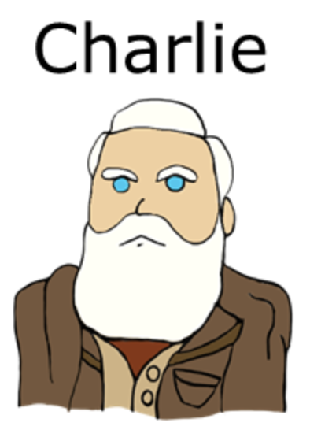
CHSH spel
Spel, bedacht in jaren 1970 door Clauser, Horne, Shimony en Holt
Twee spelers - Alice en Bob
spelleider - Charlie

Slide 3
CHSH spel
Charlie trekt willekeurig getallen x,y die allebei 0 of 1 zijn
Alice ontvangt x
Bob ontvangt y
Alice stuurt getal a (0 of 1) naar Charlie
Bob stuurt getal b (0 of 1) naar Charlie
Spel gewonnen als
of xy = 0 en a = b
of xy = 1 en a ≠ b

Slide 4
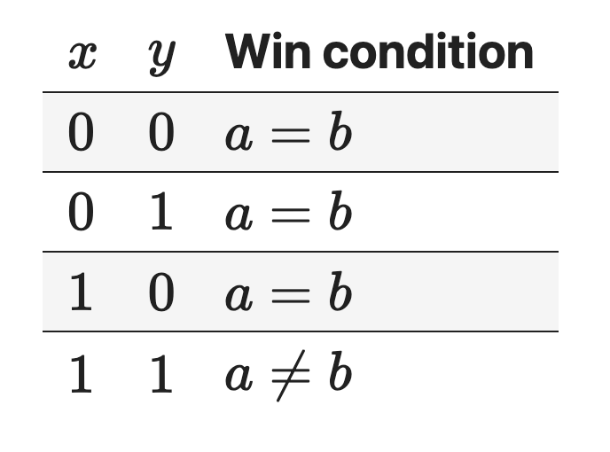
CSHS spel

Slide 5
CHSH spel
Voorbeeld van strategie:
Ongeacht waarde van x,y kiezen
Alice en Bob: a=0, b=0
Kans op winst: 75%
Stelling:
De maximaal haalbare winstkans is 75%

Slide 6
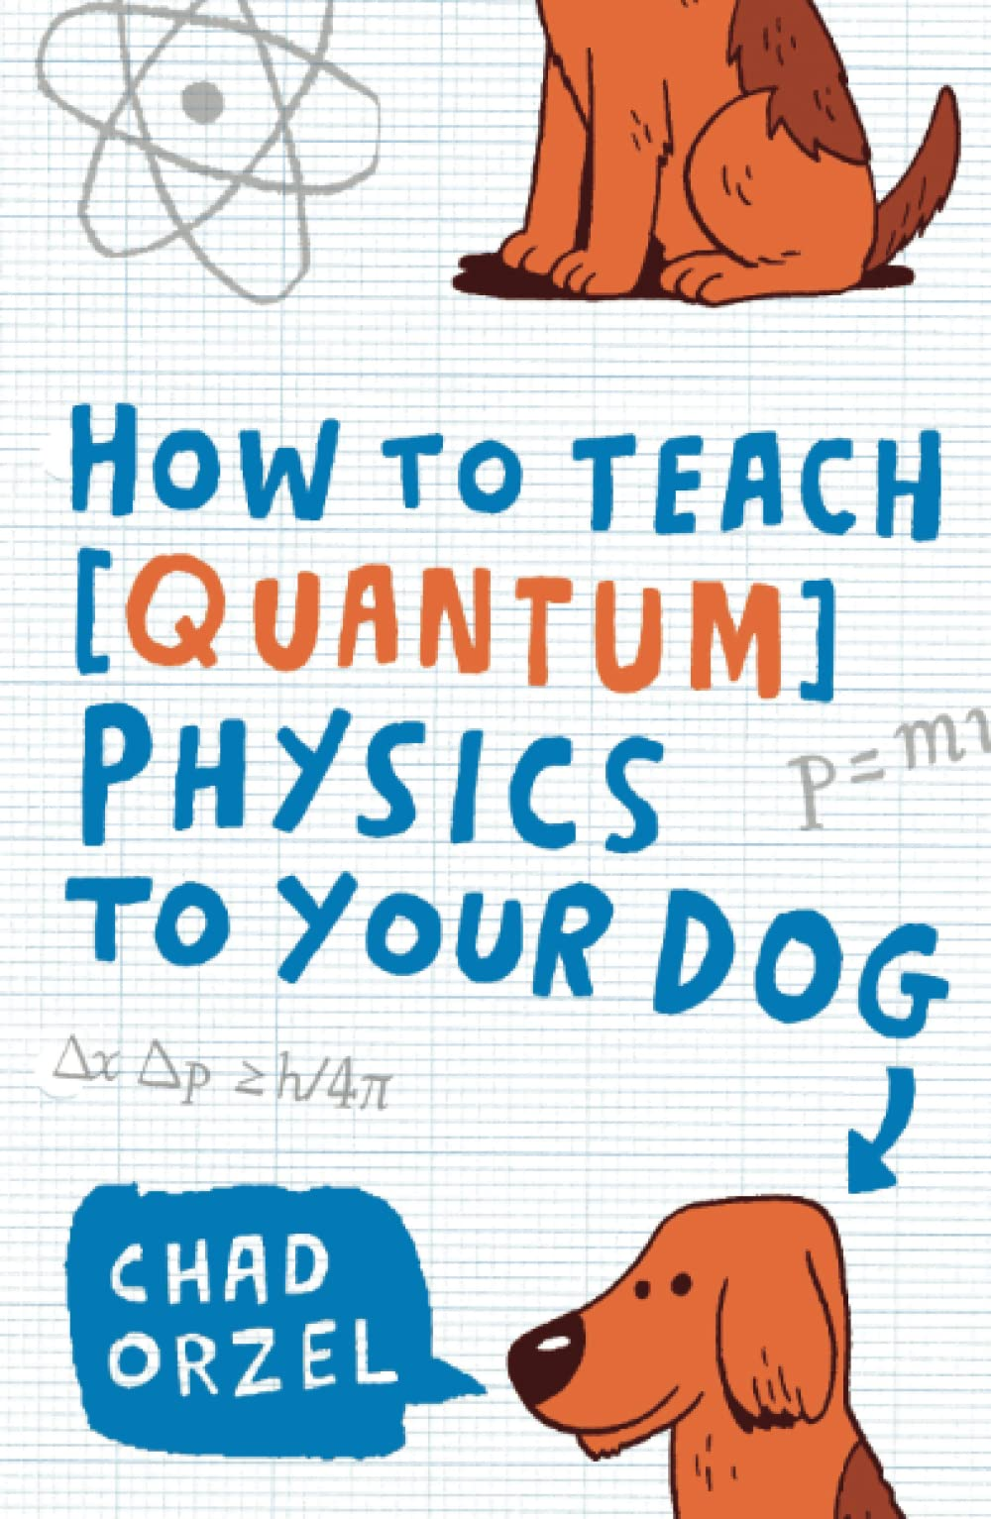
Quantumwereld
1e Quantumrevolutie
Ontdekking van quantumprincipes als basis van onze beschrijving van de natuurm vanaf 1900
“Alles is quantum”

Slide 7
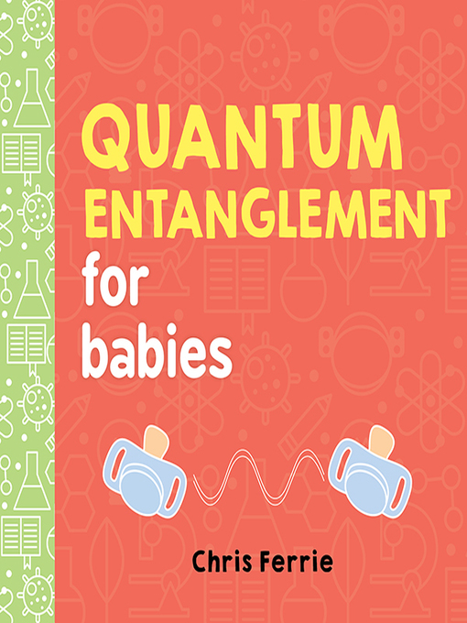
Quantumwereld
Quantum verstrengeling
Sluitstuk van de quantumtheorie
“deeltjes kunnen verknoopt zijn
op een manier die in de
klassieke fysica niet mogelijk is”
Schrödinger (1935)

Slide 8
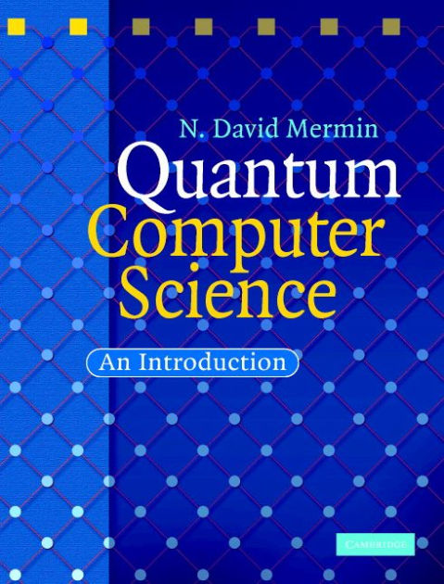
Quantumwereld
2e Quantumrevolutie
toepassingen van quantum-principes in techniek, vanaf 1980
quantum computing
quantum netwerken
quantum sensoren

Slide 9
Quantum bits
Quantum bit (qubit):
Quantum systeem [elektron, atoom, ..] met meetbare grootheid met twee mogelijke meetwaarden: 0 of 1
Meetkundige voorstelling:
Kans op meting `0’: cos(𝝓)²
Kans op meting `1’: sin(𝝓)²
𝝓

Slide 10
Quantum bits
Speciale toestanden van qubit:
|0⟩
meting geeft waarde `0’
|1⟩
meting geeft waarde `1’

Slide 11
Quantum bits
Speciale toestanden van qubit:
$\frac{1}{\sqrt{2}}$(|0⟩+|1⟩)
meting geeft waarde `0’ met 50% kans
waarde `1’ met 50% kans

Slide 12
Verstrengelde quantum bits
Twee quantum bits
of alletwee in toestand |0⟩
of alletwee in toestand |1⟩
In formule
$\frac{1}{\sqrt{2}}$(|0⟩ |0⟩ + |1⟩|1⟩)
`Bell toestand’

Slide 13
CHSH spel – quantum strategie
Stel nu dat
Alice en Bob bezitten allebei een qubit
die qubits zijn verstrengeld
Alice en Bob kunnen de pijl van hun qubit draaien over een hoek naar keuze
Alice en Bob kunnen hun qubit meten

Slide 14
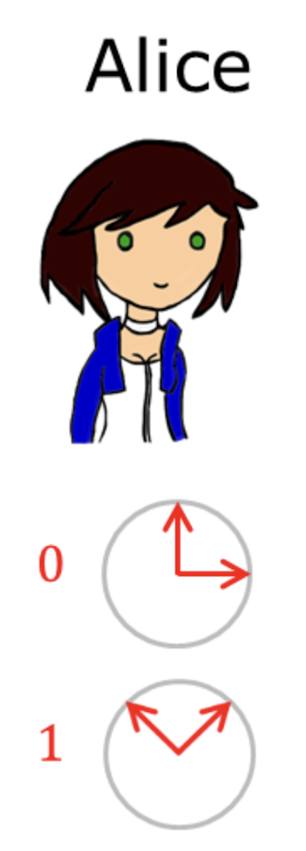
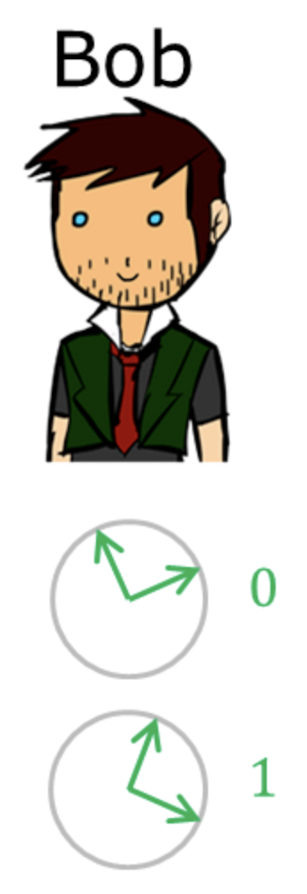
CHSH spel – quantum strategie
Quantum strategie
Alice draait haar qubit
over hoek 0 als x=0 over hoek -𝝅/4 als x=1
Bob draait zijn qubit
over hoek -𝝅/8 als y=0 over hoek 𝝅/8 als y=1
Alice meet haar qubit → a
Bob meet zijn qubit → b

Slide 15
CHSH spel – quantum strategie
Quantum strategie
Stelling
De kans dat het spel wordt gewonnen met deze quantumstrategie is dus ruim 85% !!!

Slide 16
Van spel tot Nobel
John Bell stelde in 1964 een experiment voor om de quantumtheorie te testen.
Dat experiment is sterk vergelijkbaar met het CHSH spel. Het test het bestaan van verstrengelde toestanden zoals de Bell toestand.
Aspect, Clauser en Zeilinger legden de basis voor het experimentele bewijs voor quantum verstrengeling.

Slide 17
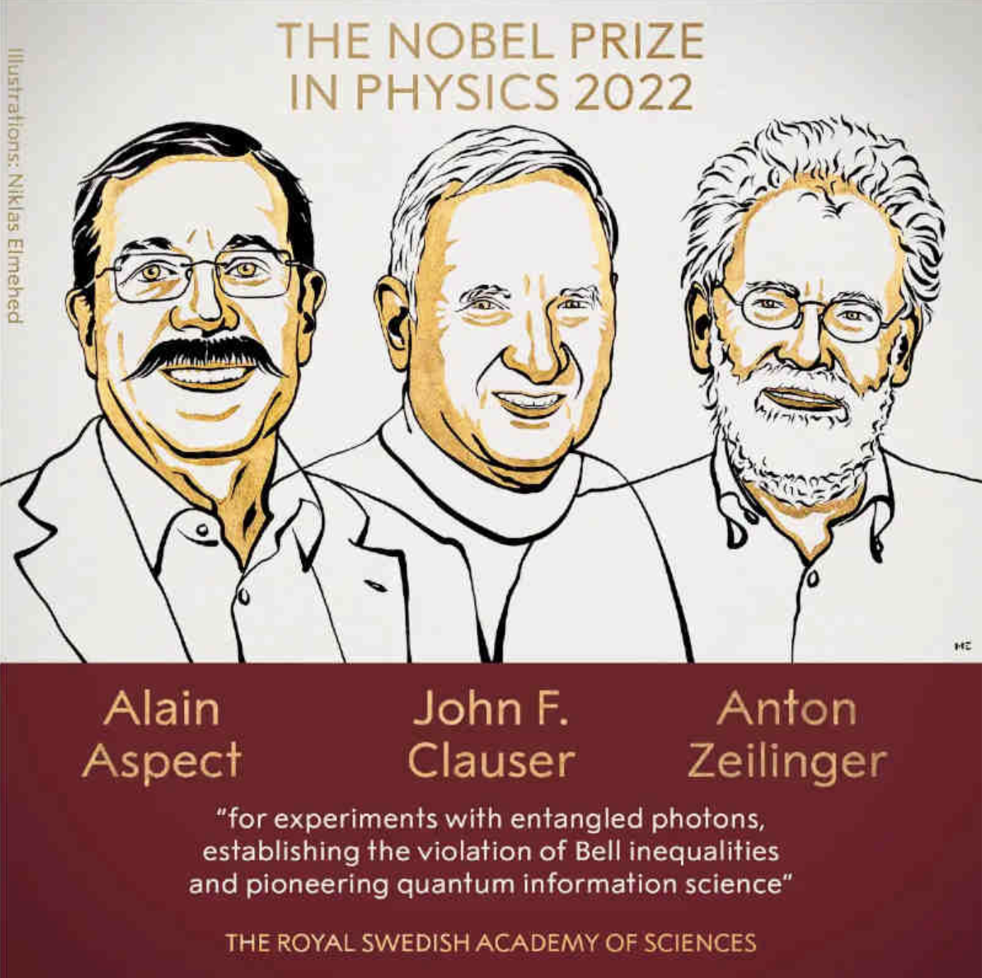
Van spel tot Nobel

Slide 18
Nawoord
Het CHSH spel maakt duidelijk het delen van verstrengeling nieuwe mogelijkheden biedt voor communicatie technologie
Om deze te realiseren wordt gewerkt aan een quantuminternet waamee qubits op verschillende locaties verstrengeld kunnen worden

Slide 19
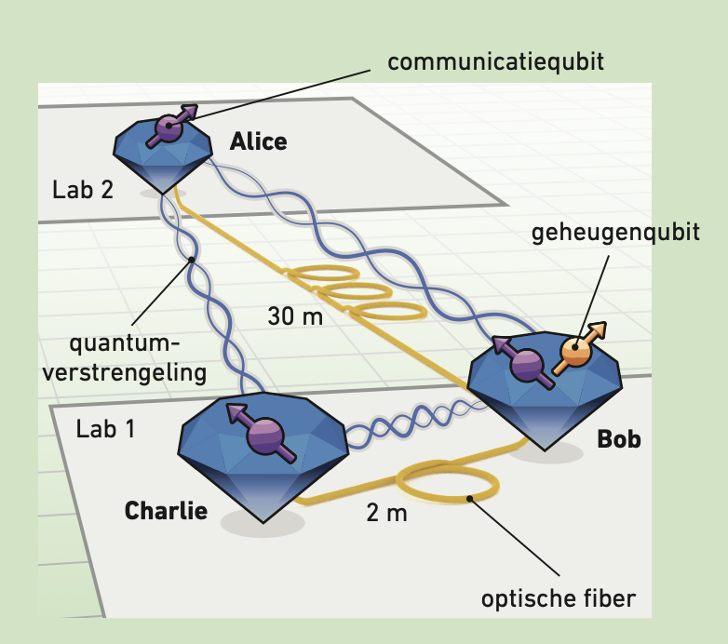
Nawoord
opstelling bij QuTech waarin qubits op drie locaties verstrengeld kunnen worden
Groep Hanson Science, 2021

Slide 20
Van spel tot Nobel

